Slide 1
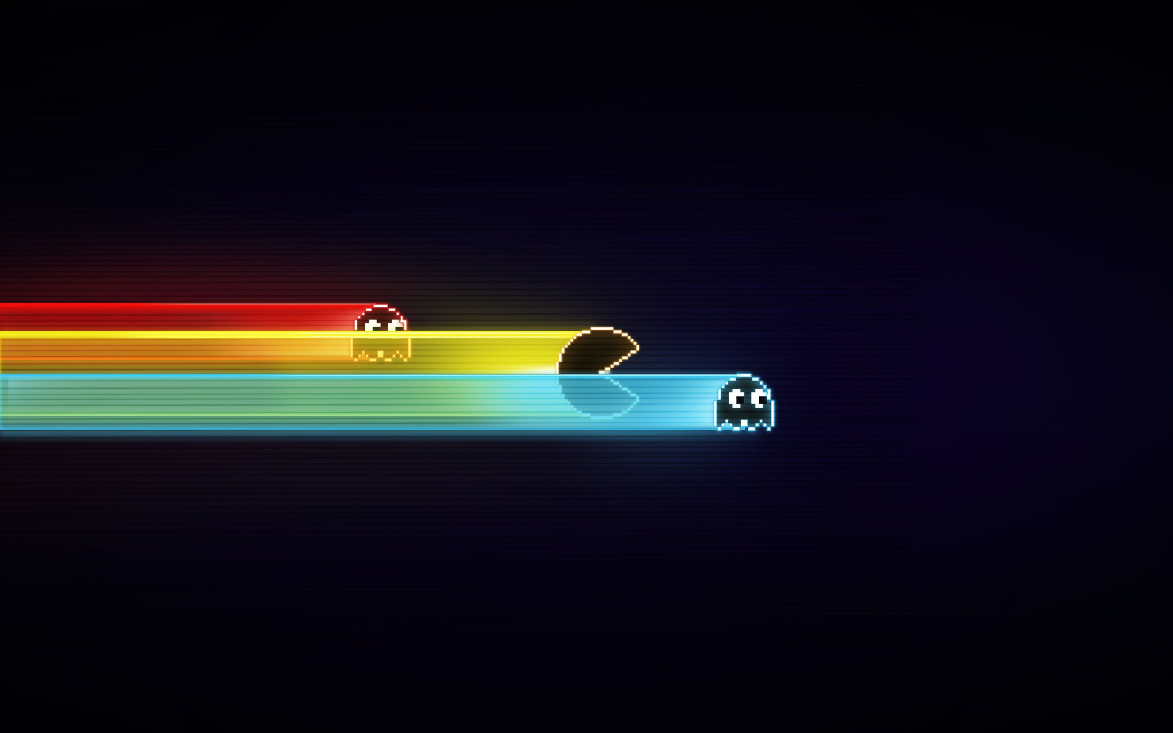
2D 게임프로그래밍 프로젝트
중간 발표
----- H&A-----
(Hunt and absorb)
김희배
2014180050

Slide 2
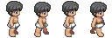
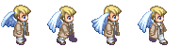



게임 컨셉
전투하고, 승리하며, 흡수하라
적을 쓰러트리면 쓰러트린 적으로 변신
스킬로만 전투 가능
죽을 경우 처음부터 시작
Free PowerPoint Templates

Slide 3
개발 범위
내용 | 최소범위 | 최대범위
캐릭터 컨트롤 | 4방향 (상하좌우) 스페이스(선택 키) | S키 자신이 흡수한 몬스터 들을 볼 수 있음
캐릭터 기술 | *몬스터마다 다름 훈련: 1개, 정예 :2개 중간보스: 3개, 보스: 4개 | 스킬 개수 +1 (패시브 스킬)
맵 | 주인공 집, 마을, 전투 맵 | NPC들의 집 구현
적 AI | 스킬 쿨 타임 긴 순으로 스킬 사용 | 주인공의 상태를 체크, 효율적인 방법 선택
난이도 | 몬스터의 계급이 높을 수록 공격력, 체력, 방어력 높음 | 상성 추가 Ex) 물의 스킬은 불의 몬스터에게 더 강한 피해를 준다
게임기능 | 피격 시 체력 감소 몬스터를 잡으면 능력, 외형 습득(몬스터로 변신) 사망 시 처음부터 시작 | Easy 모드 선택가능 몬스터 들이 마을에서 움직임 여러 몬스터 들의 능력, 외형 습득 가능 (마을 또는 전투시 변경가능)
사운드 | 로딩 사운드, 집 사운드, 마을 사운드, 전투 사운드 | 스킬 사운드 추가
애니메이션 | 걷기, 스킬
Free PowerPoint Templates

Slide 4
개발 상황
1주차 | 계획 | 리소스 수집, 맵 배치
 | 결과 | (100%) 리소스 수집, 맵 배치 완료
2주차 | 계획 | 기본적인 NPC 및 몬스터 배치
 | 결과 | (50%) 몬스터 배치 완료
3주차 | 계획 | 몬스터와의 전투 및 도망가기 기능 추가
 | 결과 | (100%) 전투 시작, 도망가기 완료
4주차 | 계획 | 여러가지 스킬 추가
 | 결과 | (5%) 유저의 스킬 창 띄우기 완료
5주차 |  | 전투, 모션 등 버그 파악 및 수정
6주차 |  | 대화 주고 받기 등 간단한 상호작용 구현
7주차 |  | 생동감을 위해 상황에 따른 적절한 사운드 추가
8주차 |  | 개발 진행 상황에 맞춰 패시브 스킬 혹은 여러 몬스터로 변신 가능 기능 추가
9주차 |  | 재미를 위해 전투 관련 밸런스 조절
10주차 |  | 버그 확인 및 릴리즈
Free PowerPoint Templates

Slide 5
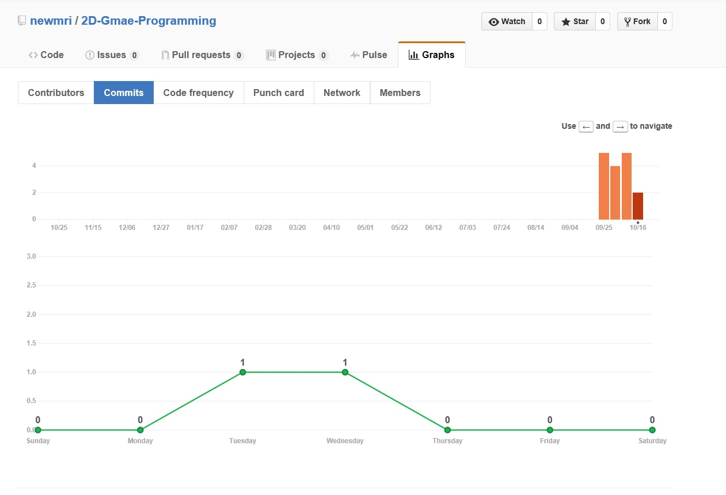
Github 커밋 통계
Free PowerPoint Templates

Slide 6
개발 계획
평가항목 | 평가 (A:매우잘함,B:잘함,C:보통,D:못함,E:매우못함)
발표자료에 포함할 내용을 다 포함했는가? | A
계획 대비 일정은 잘 지켰는가? | C
게임 프로토 타입은 실행이 잘 되는가? | A
동영상의 화면과 소리 상태는 양호한가? | A
Free PowerPoint Templates

